Slide 1
上海泛远国际国运有限公司
E-BOOKING 2.0系统
是一个集前台订舱和后台货代企业操作为一体的软件
制作人：路仪勤

Slide 2
目 录
1
开拓和提升
CONTENTS
2
功能和效率
3
实用和安全
4
发展和规划

Slide 3
01
开拓和提升
1. 询价体系的开拓
2 .操作模式上的提升

Slide 4
01
EB2.0线上询价
线上询价的开拓
优势：1 .价格真实有效
2 .二十四小时全天候询价
3 .费用全透明
4 .客户全面可控
传统模式下的询价
电话或QQ询价
网上查询价格，直接订舱
弊端：报价不及时，事后运价扯皮，沟通不全面
拓展
EB2.0线下询价
优势：1.全航线优势船公司价格列表明晰
2.价格可追溯体系。
3.市场明锐度高，有价格提示。
弊端：线上价格无具真实性
线上查价格，线下确认
销售扫楼，面对面沟通.
网上直接下载报价
弊端：人员流动性大，无法掌握客户

Slide 5
02
操作模式上的提升
传统的操作模式
弊端：
1. 耗费人工，此循环需要人工为3-4人。
2. 纸质托书和文件保存困难，长时间查找困难。
3.文件人工录入，容易造成差错。
4.需要有一定工作经验的员工完成，占用成本。
5.资料携带不方便，不能随时查找。
EB2.0线上操作
优势：
1.所有文档线上保存，随时查看。
2.所有信息线上交互，避免人工差错率。
3.省人工省成本，此操作只需一人完成，并可由新人直接上手。
4.彻底进入无纸化办公，环保节能。
线下来纸质托书
制单录入公司系统并核对
线上订舱并提交文件资料
录入船公司系统订舱
客户将文件资料给单证，由单证完成后续操作

Slide 6
02
功能和效率
1.系统功能强大
2.操作效率提高

Slide 7
01
系统功能强大
网上签约，安全可靠。
线上线下一体报价，满足您的不同需求
线上对账，账单清晰明了，电子开票。
功能概述
网上模板订舱，直接对接船公司EDI，预配神速。
。
舱单信息对接船代，高效及时，确保货物顺利出运。
实时跟踪货物动态，微信&邮箱及时反馈，一切尽在您的掌握。
。
单证操作简便，文件线上保存，随时可查，节约您的人力成本。
。

Slide 8
02
操作效率提高
网上点击发送
船公司订舱
文件输入
…
……
传统操作
费用核对
跟客户沟通
.
.
后续事宜，系统自动解决

Slide 9
03
实用和安全
1.操作界面的实用
2.客户信息的安全性

Slide 10
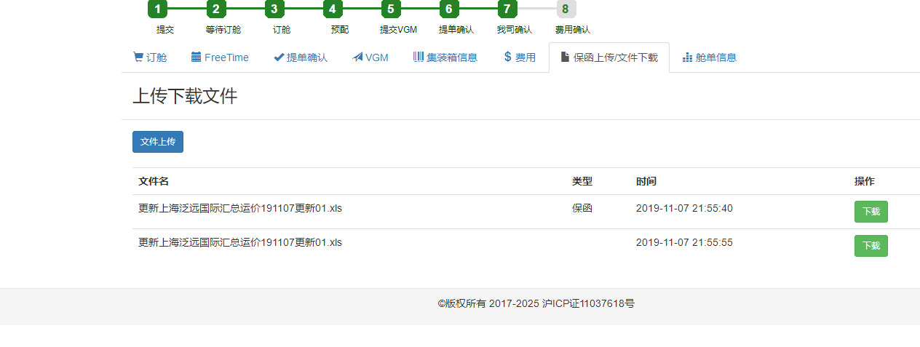
01
操作界面的实用性
一.引导操作步骤
二.完善文件存档

Slide 11
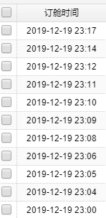
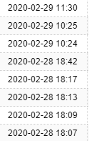
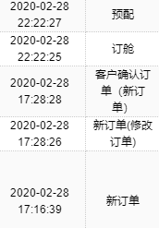
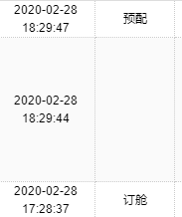
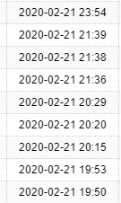
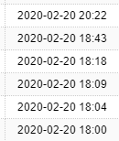
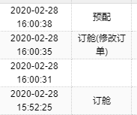
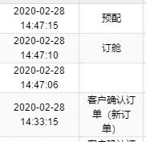
三.三个二十四小时
1.无论何时何地，24小时接受您的订舱
2.普货2小时下预配，24小时放预配

Slide 12
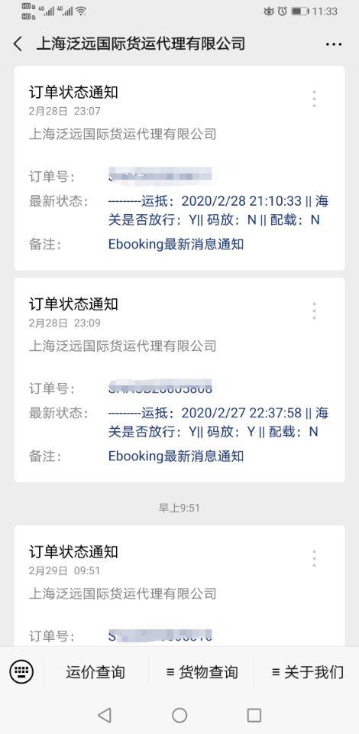
3.二十四小时贴心提醒
邮件微信24小时提醒，让您对货物动态了如指掌

Slide 13
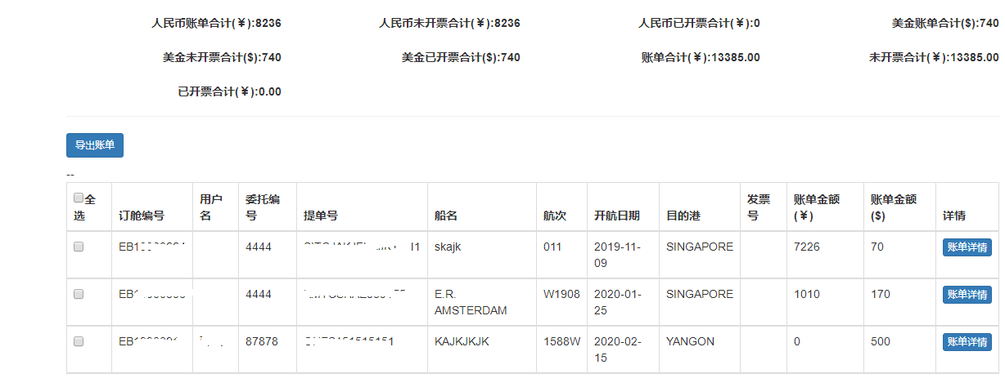
四.线上对账，电子开票
每票业务账务清晰，每月账单清单一目了然，汇率根据中国银行每日牌价变动，USD可直接折算RMB显示，方便客户付款，满足客户不同需要。

Slide 14
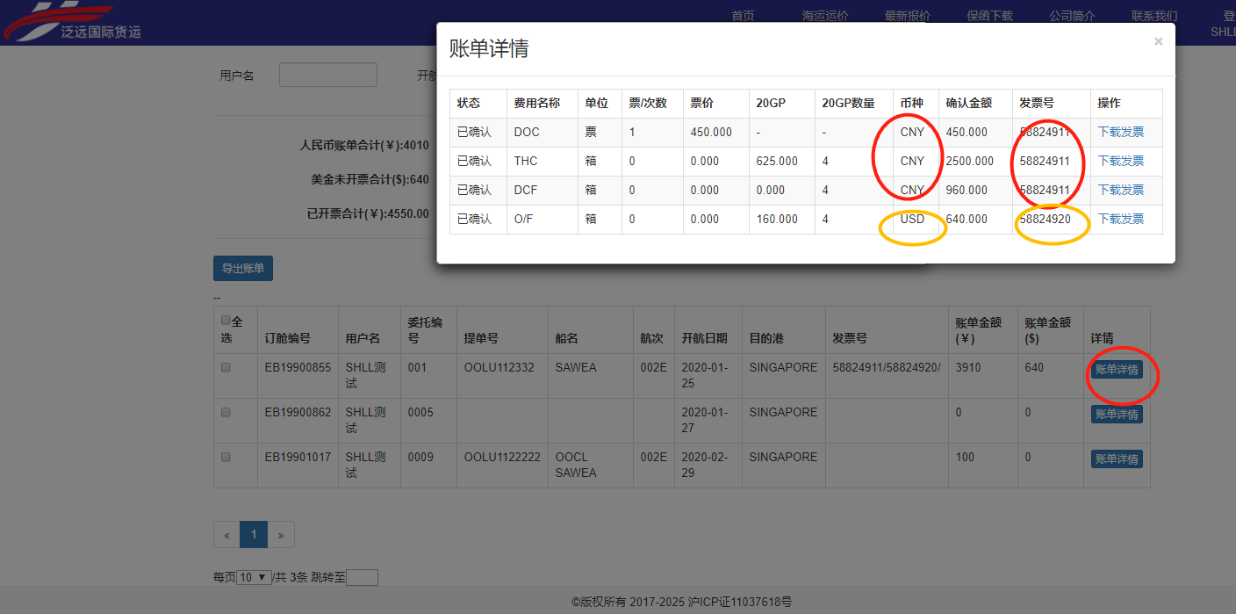
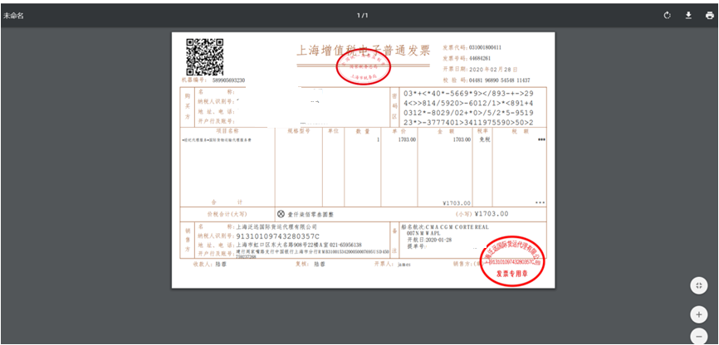
电子开票
直接下载电子发票，随时随地快捷付款

Slide 15
02
客户信息的安全性
1
可网上签约。提交申请，由第三方法务机构审核通过后，即可网上签订协议。完成签约后，可打印有公章的协议文本。节省来回快递费及人工成本。
1
2
客户在线注册，我司一对一客服后台审核通过。在线下单，唯有关人员才可见单证信息。客户后台账号绝对保密。
2

Slide 16
04
发展和规划
1.系统的进一步发展
2.未来的规划

Slide 17
01
系统的进一步发展
2020
2018
E-BOOLING 2.0试运营
1.增加了除上海以外的中国六大口岸价格。
2.实现了EDI对接船公司订舱和舱单对接船代发送。
3.疫情期间，零接触接单，广受好评，赢得了良好的口碑。
4.着手开发更人性化的功能，对系统进一步升级。
E-BOOLING 1.0上线
1.1.0的研制耗费3年时间，上线后，我司上海操作部资深员工从14人减少到上海2人加越南分公司新人6人，并操作量从每年的40000TUE增加到每年50000T以上。
2.客户群由单一的江浙沪扩散开，并有稳定的项目货客户。国外客户指定我司订舱的也开始增多。
3.公司仓储成本以及快递成本大幅下降，节能环保。
4,。员工积极性被充分调动，接单成功率和新客增长率有所提高。

Slide 18
02
未来的规划
信息共享，互利共赢
云支付
输入标题
D-D全球可追踪服务
打造为客户更全方位，更人性化系统服务
输入标题
打造全球运价共享
开拓空运和铁路运输
输入标题
输入标题
输入标题

Slide 19
上海泛远国际国运有限公司
谢谢聆听
STAR BACKGROUND BUSINESS WORK REPORT
汇报人：路仪勤

